Slide 1
TIẾNG VIỆT 1
Tập 2
Tuần 30
Góc sáng tạo: Trưng bày tranh ảnh
“Em yêu thiên nhiên”

Slide 2
Khởi động

Slide 3
Trưng bày
tranh ảnh

Slide 9
Sản phẩm yêu thích
BÌNH CHỌN

Slide 10
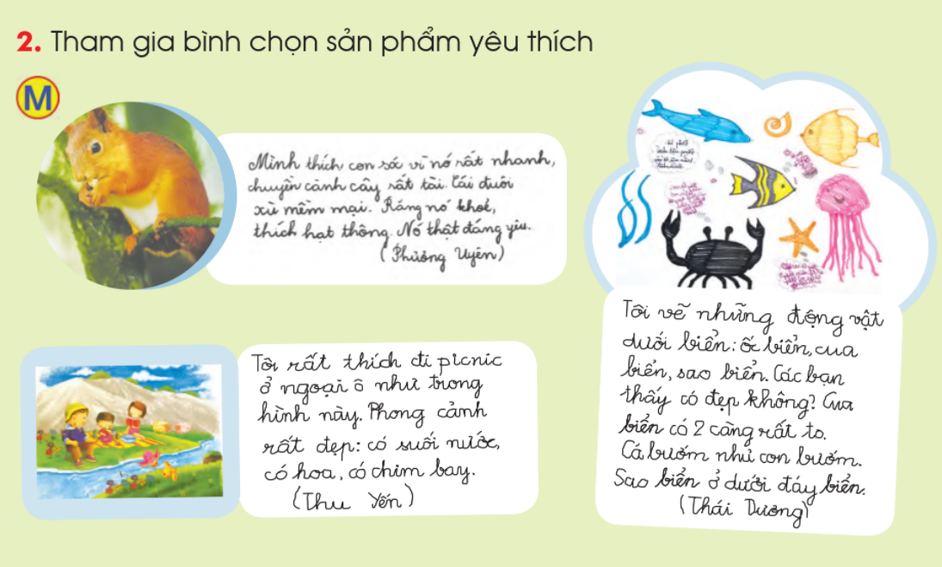

Slide 11
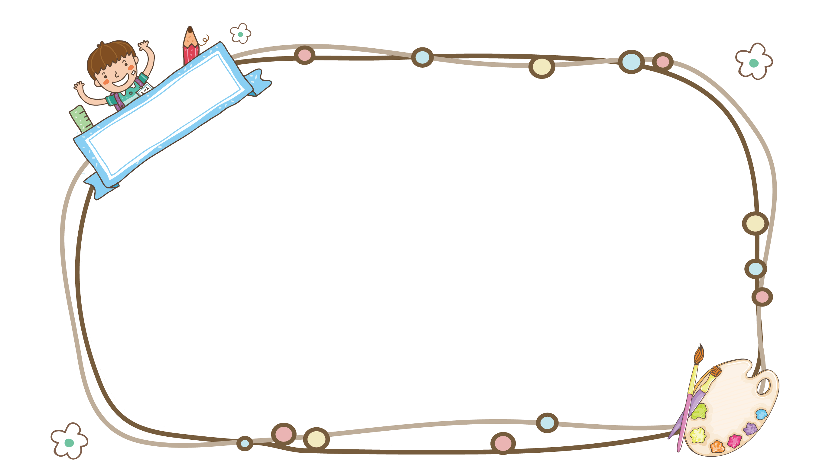
Giới thiệu sản phẩm
Các bạn được bình chọn, giới thiệu sản phẩm của mình.

Slide 12
Dặn dò

